Slide 1



PHÒNG GIÁO DỤC VÀ ĐÀO TẠO QUẬN LONG BIÊN
TRƯỜNG MẦM NON CHIM ÉN
LĨNH VỰC PHÁT TRIỂN NHẬN THỨC
Khám phá khoa học
“Các mùa trong năm”
Lứa tuổi: 5-6 tuổi
Khối mẫu giáo lớn

Slide 2


Trẻ đọc bài thơ: “ Nắng bốn mùa”

Slide 3

Mùa hè

Slide 4
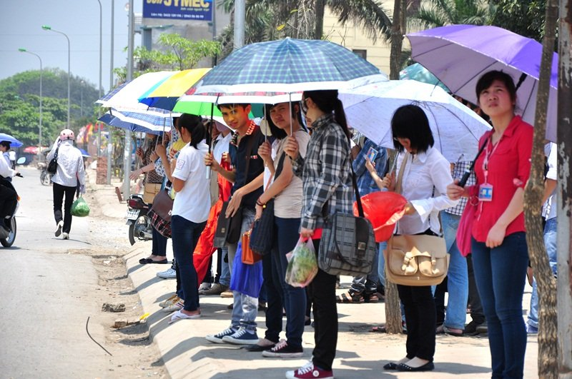

Slide 5
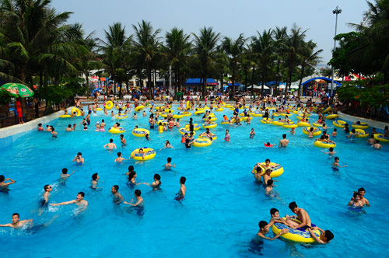

Slide 6
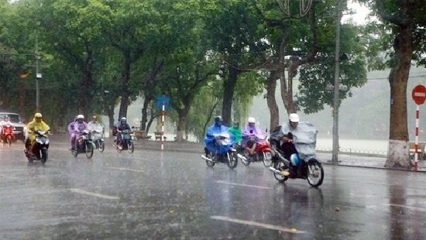

Slide 7
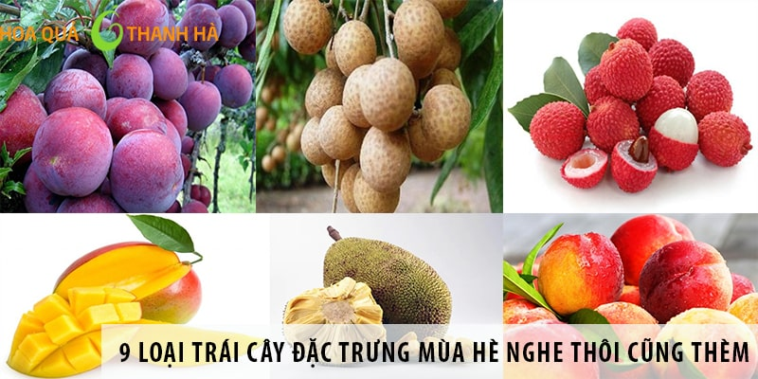

Slide 8

Mùa thu

Slide 9
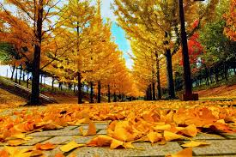

Slide 10
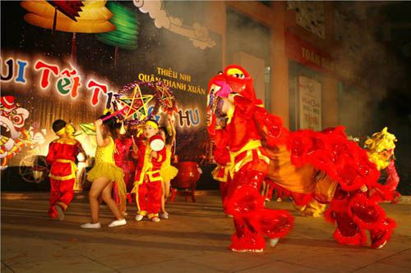

Slide 11
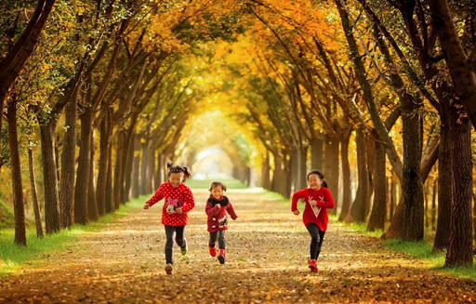

Slide 12
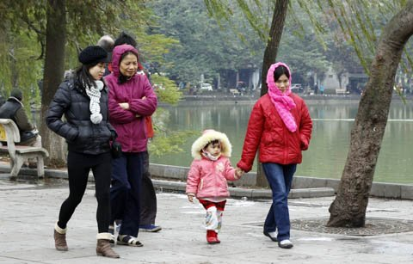
Mùa đông

Slide 13
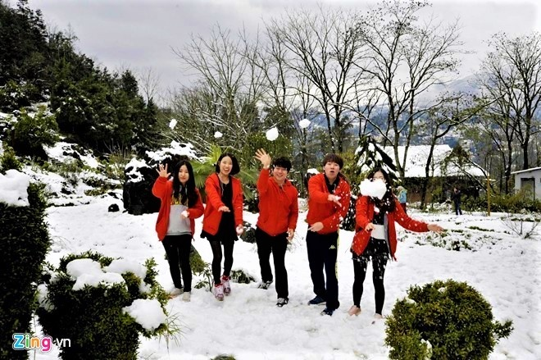

Slide 14
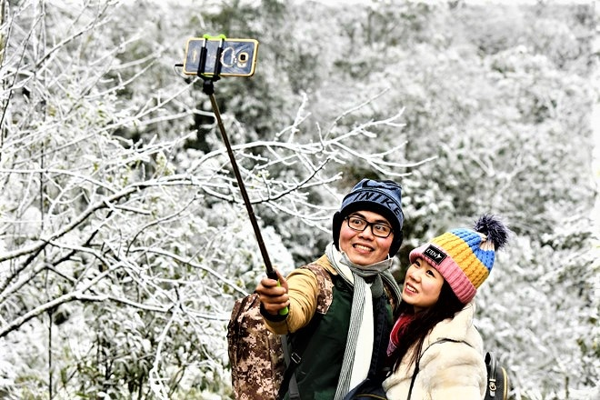

Slide 15
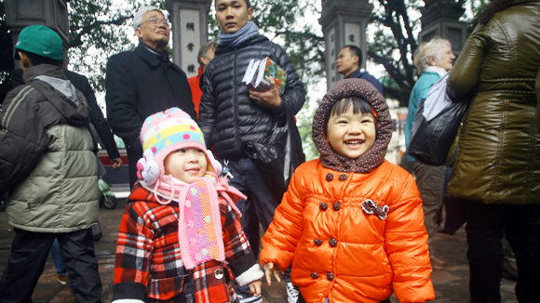

Slide 16
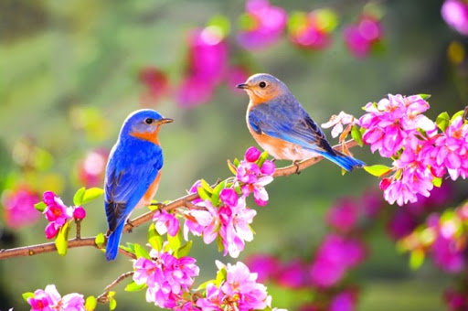
Mùa xuân

Slide 17
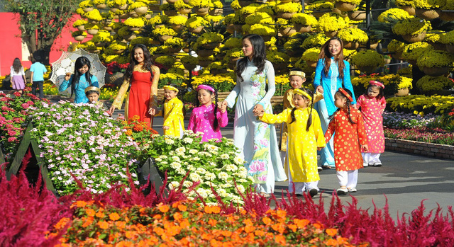

Slide 18
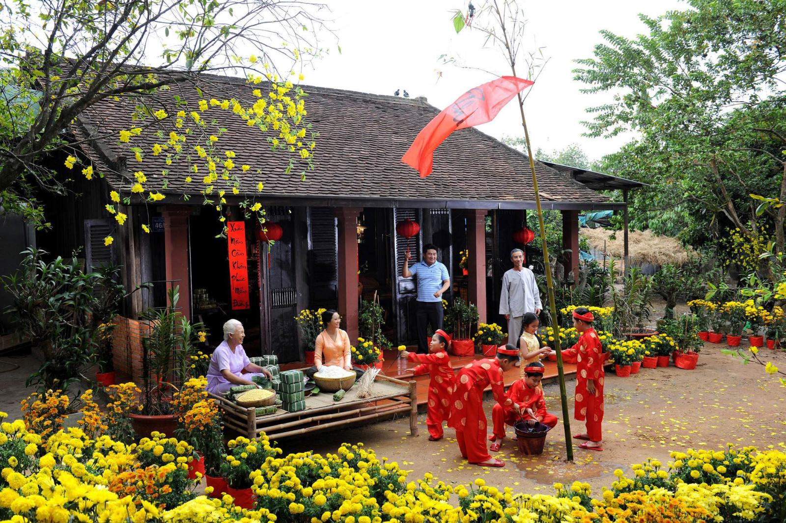

Slide 19
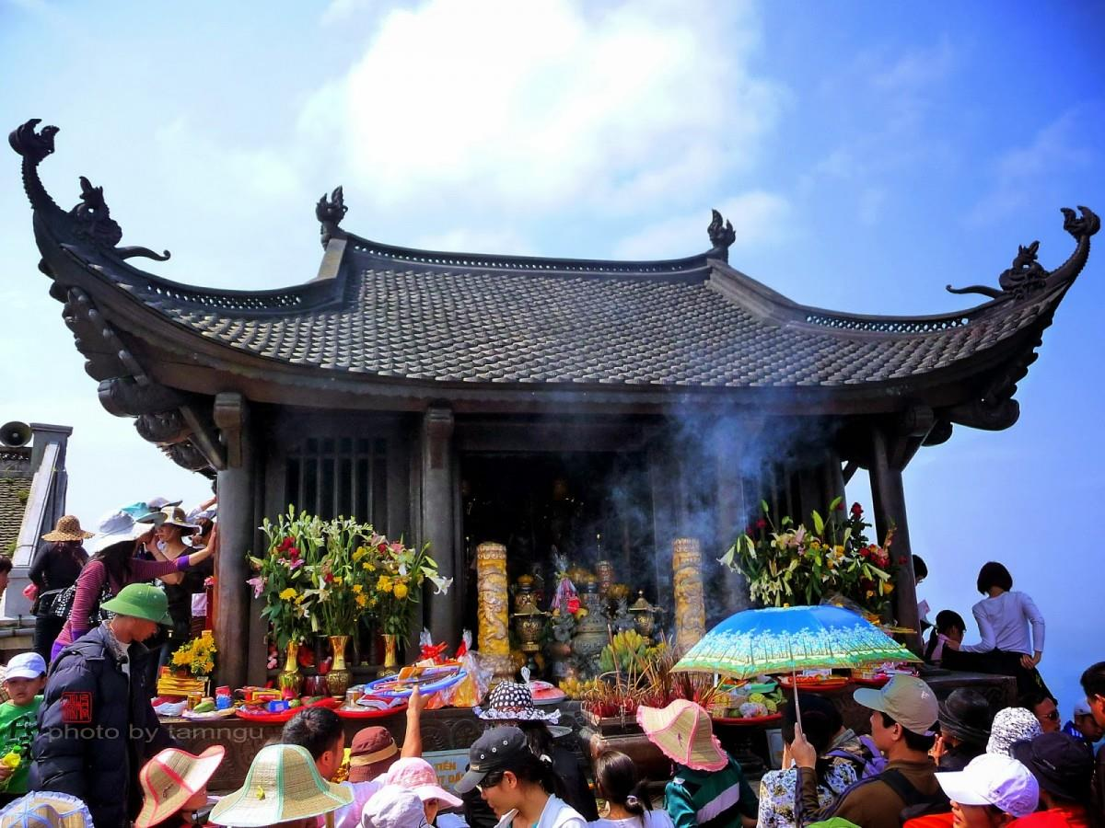

Slide 20
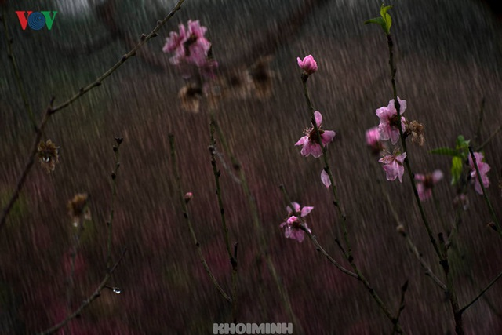

Slide 21


Slide 22


Slide 23

Trò chơi: Nhanh tay chọn đúng

Slide 24

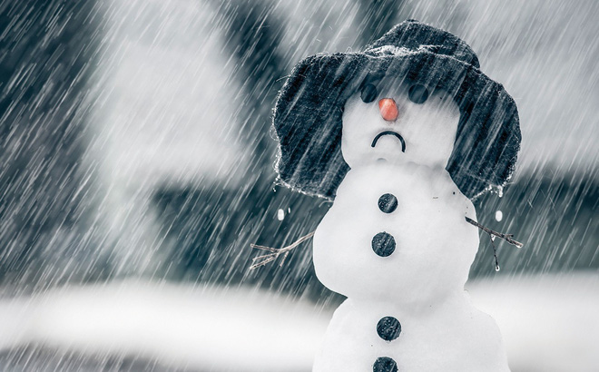
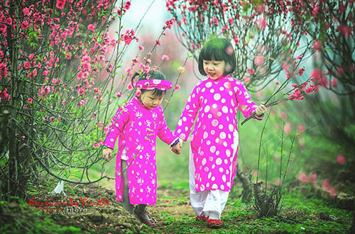


Slide 26

Hẹn gặp lại các con trong những tiết học sau!

